Slide 1

Μέτρηση της αρτηριακής πίεσης με την μέθοδο της τονομετρίας.
Διεθνές πανεπιστήμιο της Ελλάδος
Τμήμα Μηχανικών Πληροφορικής και Ηλεκτρονικών Συστημάτων.
Κανιούρας Βασίλειος
Τζουτζίδης Αντώνιος
Μάλα Ορέστης
Ανανιάδης Θεμιστοκλής

Slide 2
Περιεχόμενα
Εισαγωγή
Αρτηριακή πίεση
Ορισμός της τονομετρίας
Αισθητήρες / SEN0294
Επιλογή κυκλώματος και υλοποίηση
Αποτελέσματα
3D printed αντικείμενο
Προβλήματα / Πιθανές βελτιώσεις
Επίλογος

Slide 3
Εισαγωγή
Με τις καρδιοαγγειακές ασθένειες να παρουσιάζουν ολοένα και μεγαλύτερο κίνδυνο στην καθημερινότητα του ανθρώπου ,γίνεται επιτακτική η ανάγκη για αξιόπιστους και συνεχείς τρόπους παρακολούθησης της πίεσης του αίματος με σκοπό την γρήγορη ανίχνευση,πρόληψη και αντιμετώπιση. Πλέον με την εξέλιξη της επιστήμης των ηλεκτρονικών οι συμβατικοί τρόποι ανίχνευσης της πίεσης του αίματος αντικαθίστανται απο καινοτόμες ιδέες και μεθόδους. Μια απο αυτές είναι και η μέθοδος της τονομετρίας.

Slide 4
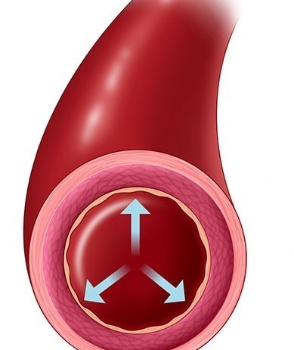
Αρτηριακή πίεση
Είναι η πίεση που ασκεί το αίμα στα τοιχώματα της αρτηρίας.
Είναι παλμική
Συστολική <=120mmHg, Διαστολική <=80mmHg.

Slide 5
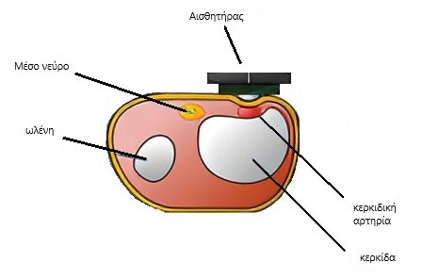
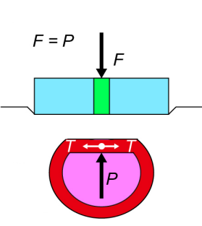
Τονομετρία
Είναι η μέθοδος μέτρησης πίεσης,με με την οποία η αρτηρία πιέζεται έως ότου να γίνει επίπεδη.
Η δύναμη F που ασκείται απο τον αισθητήρα στην αρτηρία θα είναι ίση με την πίεση P.
Η ευστοχία της μεθόδου εξαρτάται απο την σωστή τοποθέτηση του αισθητήρα και της κατάλληλης δύναμης που θα ασκηθεί στον αισθητήρα.

Slide 6
Αισθητήρες
MPXV5004GC7U
Πιεζοαντιστατικός
MS5803-02BA
MEMS
MS5803-14BA
MEMS
BMP388
Βαρομετρικός

Slide 7
Αισθητήρες
SEN0203
Φωτοπληθυσμογραφικός
MAX30102
Φωτοπληθυσμογραφικός
SEN0294
Πιεζοαντιστατικός

Slide 8
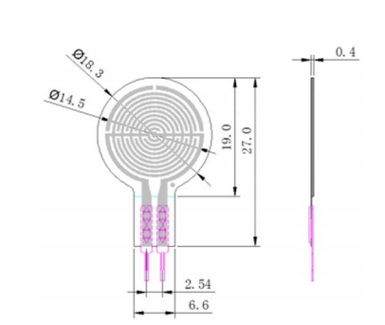
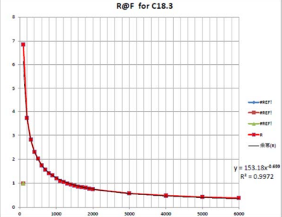
SEN0294
Προδιαγραφές
Πάχος:0,4mm
Εύρος μέτρησης πίεσης:20g~6kg
Αρχική αντίσταση: >10MΩ
Χρόνος απόκρισης: <10ms
Θερμοκρασία λειτουργίας: -40⁰C~+85⁰C

Slide 9
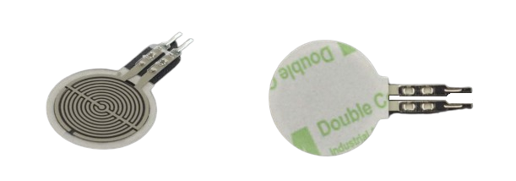
SEN0294
Πλεονεκτήματα
Μειονεκτήματα
Ανθεκτικός με μεγάλη διάρκεια ζωής.
Εύκολος στην χρήση.
Υψηλή ταχύτητα απόκρισης.
Χαμηλό κόστος.
Μεγάλη ευαισθησία σε πίεση.
Μη μονωμένοι ακροδέκτες.

Slide 10


Κύκλωμα(Πλήρης μετρητική διάταξη με γέφυρα Wheatstone)
$A_{v}$=$\frac{R_{15}}{R_{13}}∗\{\frac{(2R_{8}+R_{9})}{R_{9}}\}$

Slide 11
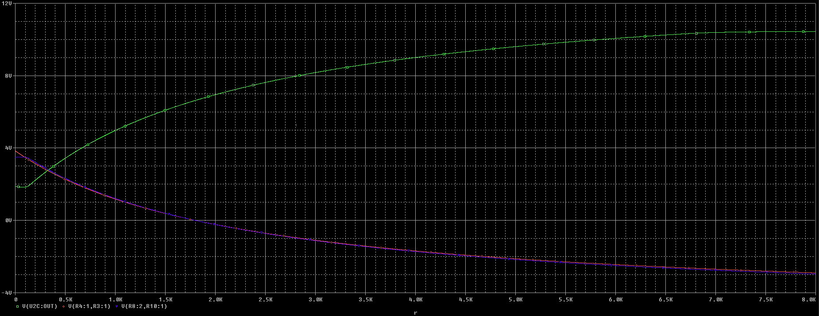
Προσομοίωση Spice

Slide 12
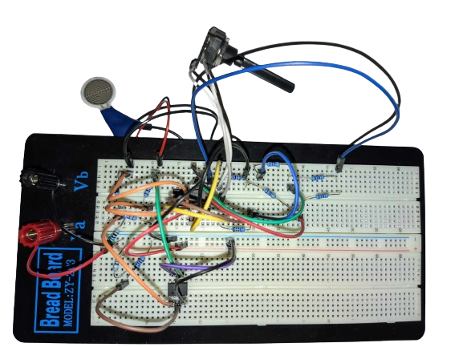
Κύκλωμα σε ράστερ

Slide 13
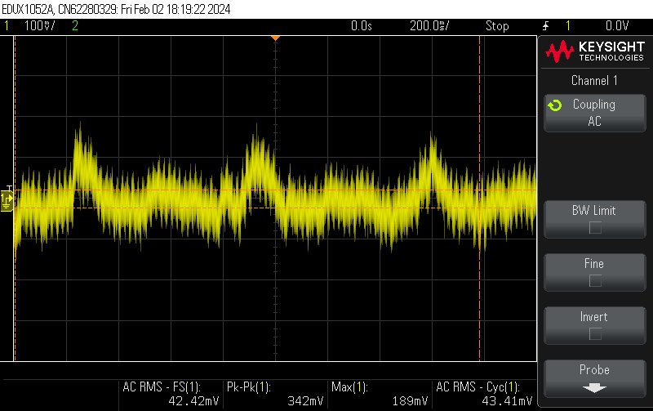
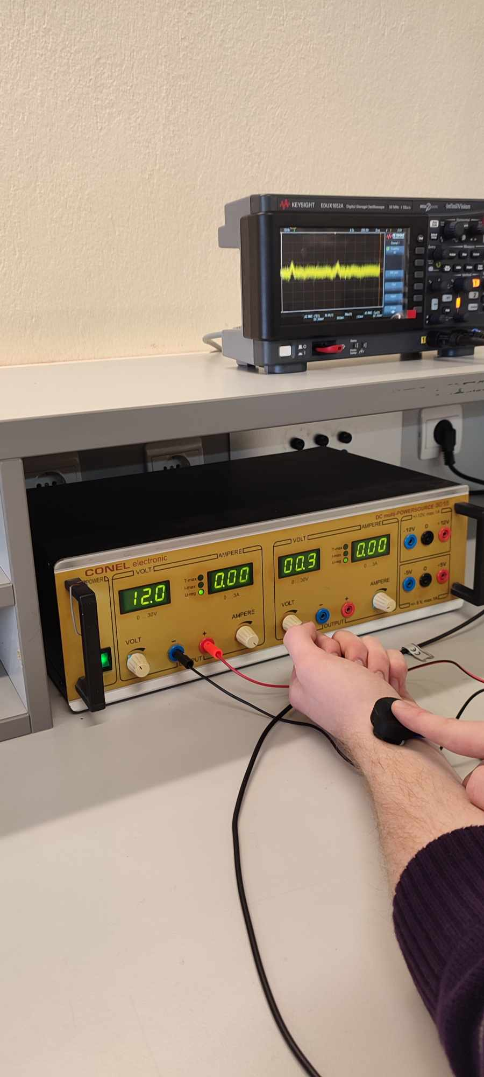
Αποτελέσματα
Μετρήσεις στη γέφυρα
Εικόνα 1:Μέτρηση στον παλμογράφο.
Εικόνα 2: Μέτρηση στο εργαστήριο.

Slide 14
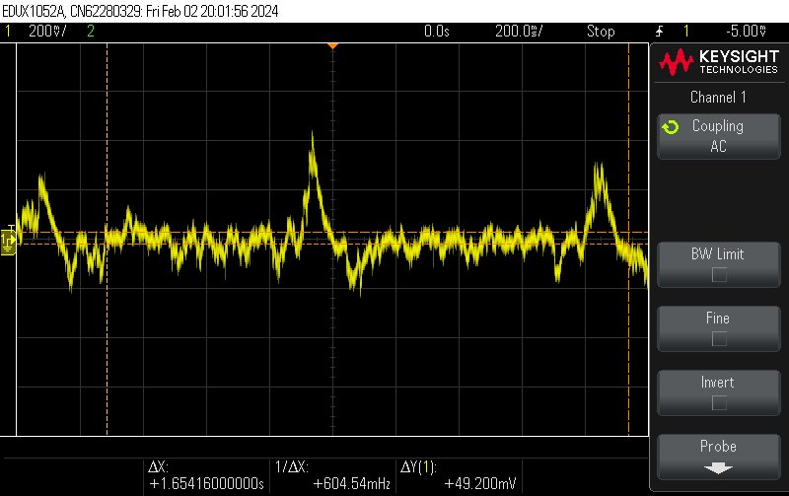
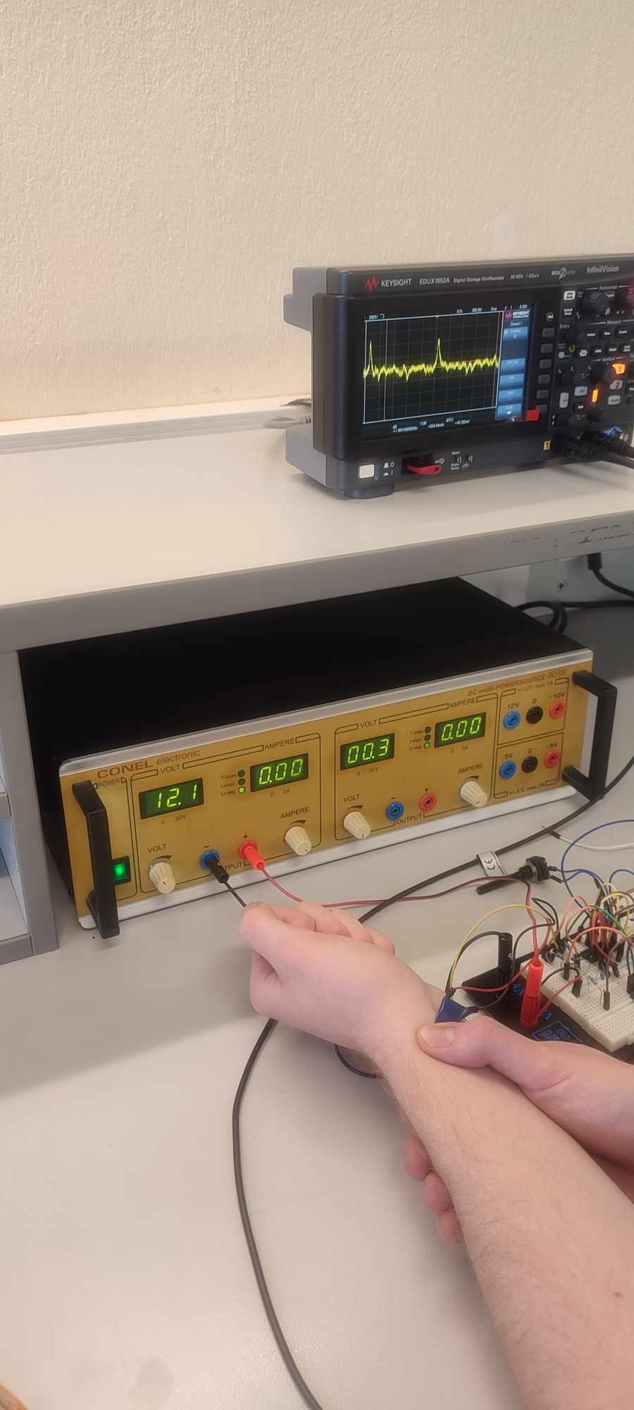
Αποτελέσματα
Μετρήσεις στις εξόδους 1 και 7
Εικόνα 3:Μέτρηση στον παλμογράφο.
Εικόνα 4: Μέτρηση στο εργαστήριο.

Slide 15
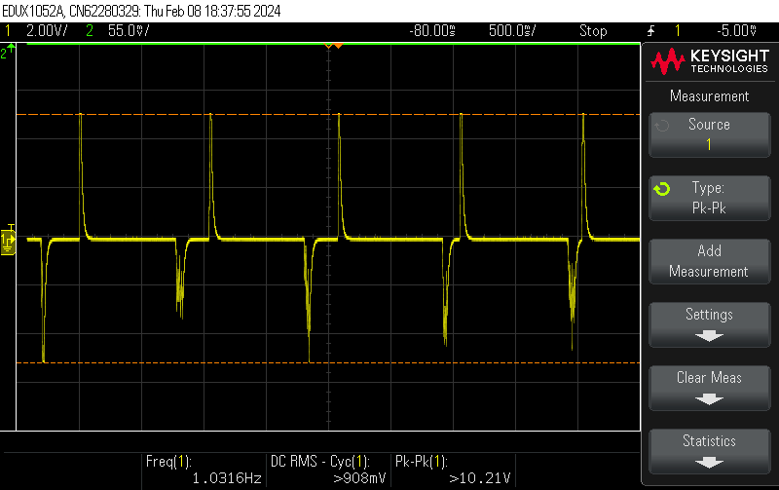
Αποτελέσματα
Μετρήσεις στην έξοδο του ενισχυτή οργανολογίας

Slide 16
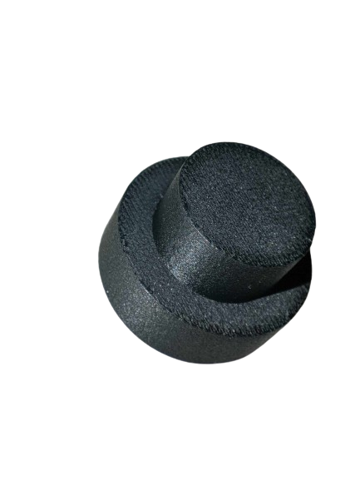
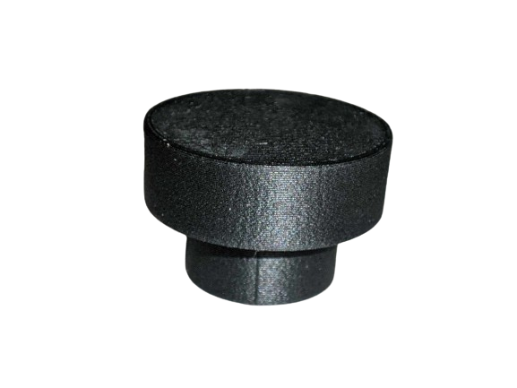
3D printed αντικείμενο

Slide 17
Προβλήματα
Πιθανές βελτιώσεις
Αστάθεια του αισθητήρα.
Απαιτεί την χειροκίνητη ανίχνευση της αρτηρίας.
Χρειάζεται σταθερή κάθετη ασκούμενη δύναμη F.
Εφαρμογή μηχανισμού για την σταθεροποίηση της ασκούμενης δύναμης.
Υλοποίηση κατασκευής ώστε ο αισθητήρας να τοποθετείται πανω απο την αρτηρία.
Βελτιστοποίηση του ηλεκτρονικού κυκλώματος.

Slide 18
Επίλογος
Συνοψίζοντας, η τονομετρία αναδεικνύεται ως ενα εξαιρετικό εργαλείο για ανώδυνη και αποτελεσματική μέθοδο παρακολούθησης της πίεσης του αίματος. Με τη συνεχή εξέλιξή της τεχνολογίας, οι δυνατότητές της αναμένεται να επεκταθούν περαιτέρω, προσφέροντας νέες λύσεις για την υγεία και την ευημερία του ανθρώπου. Όμως, όπως και αναφερθήκαμε παραπάνω απαιτείται περαιτέρω έρευνα για την βελτιστοποίηση αυτής. Για αυτό,ας επιδείξουμε διαρκώς τη δέουσα προσοχή στη σημασία της παρακολούθησης της πίεσης του αίματος και ας υιοθετήσουμε τις καινοτόμες προσεγγίσεις που προσφέρει η τονομετρία για έναν υγιή και ποιοτικό τρόπο ζωής.

Slide 19

Ερωτήσεις;

